Slide 1
AR 역사 체험
20.02.11 presentation
01
CFT 1팀

Slide 2
INDEX
AR 역사 체험
1
연구개발 목적 및 연구개발의 필요성
2
연구개발의 내용 및 범위
15%
3
연구개발결과

Slide 3
01
연구 목표
연구개발 목적 및 연구개발의 필요성

Slide 4
연구 개요
연구개발의 목표
과거의 건물과 사건을 그 위치 그대로 증강현실로 구현하여
현실과 직접 비교할 수 있는 콘텐츠를 제작
광화문 거리에서 과거의 모습과 현실의 모습을 사용자가 직접 비교하며 관람
연구개발의 필요성
과거의 건물과 사건을 재현하기는 현실적으로 어렵기 때문에 증강현실로 구현

Slide 5
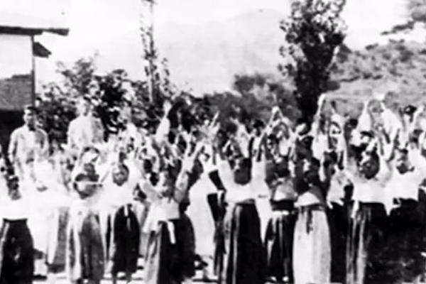
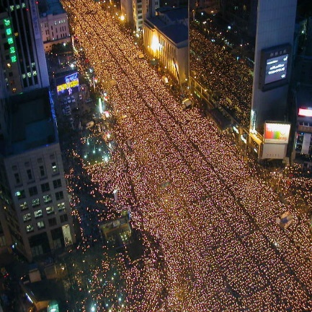
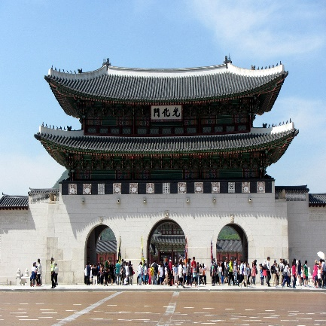
관광지 선정
백성들의 목소리가 모이는 장소
각종 시위, 집회의 주요지
광화문 광장
역사적 의미가 이어져오고 있는 상징적인 장소

Slide 6
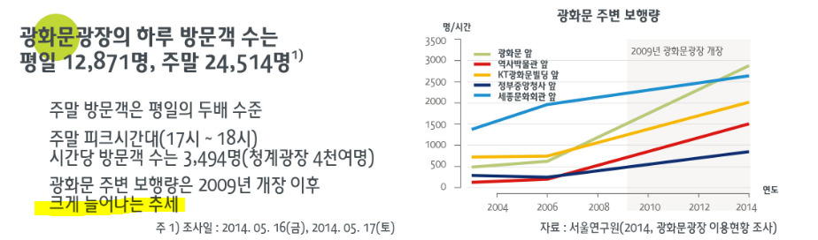
연구 방향
현재 상황

Slide 7
연구 방향
현재 상황
01
충무공 동상 및 분수광장
29.7%
03
광화문 전면 광장
21.3%

Slide 8
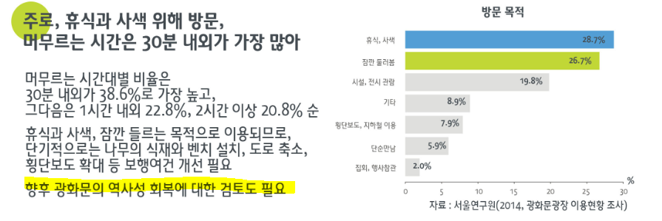
연구 방향
현재 상황

Slide 9
연구 방향
현재 상황
국내 주요 역사적 장소에 대한 관심유도 및 흥미를 제공할 수 있는 플렛폼 필요
과거의 모습을 손쉽게 볼 수 있는 매체 필요
연구 포인트
광화문을 지나가는 누구나 직관적으로 파악 가능
흥미유발을 위한 AR 연출 기법 연구

Slide 10
02
연구 과정
연구개발의 내용 및 범위

Slide 11
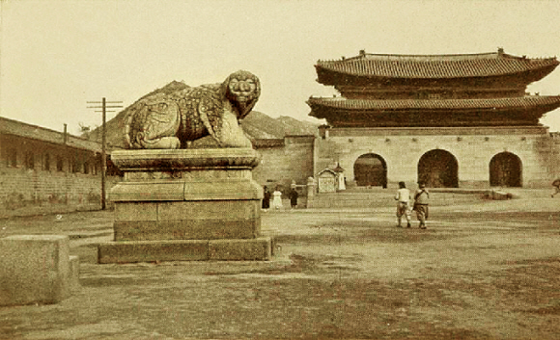
육조거리
통로이자 광장
육조거리는 한양의 대표적인 관청가로 관원들이 등청하고 퇴청하는 길, 예궐하고 퇴궐하는 길이었다.
이 거리는 임금의 명령이 나가고 백성들의 소원이 들어오는 통로로 임금과 백성이 만나는 접점이고, 백성들의 여론이 모이고 퍼지는 분주한 광장이었다.
왕권, 행정의 중심지
광화문과 육조거리는 조성된 이후 국가의례의 행사장으로서 중요한 역할을 하였으며, 이러한 과정에서 육조거리는 행사의 진입로가 되거나 연장공간으로 활용되었다. 도성민들이 모여 행사를 관람할 수 있는 열린 공간이었다.
육조거리는 곧 조선왕조의 왕권을 상징하는 도로이며, 모든 정치활동이 모이는 정치, 행정의 중심지라고 할 수 있다.
명칭
좌우에 육조를 비롯한 중요 관아들이 배치되었기 때문이다. 육조거리란 명칭 외에 육조 앞, 육조대로, 육조 앞거리, 해태 앞 등으로 불렸으며, 이 가운데 육조거리란 명칭이 가장 많이 사용되었다.
조선시대에 고유 명사의 육조거리는 어가(御街) 혹은 어로(御路)로 불리었으며, 대부분 어가로 많이 불렸다.
육조거리

Slide 12
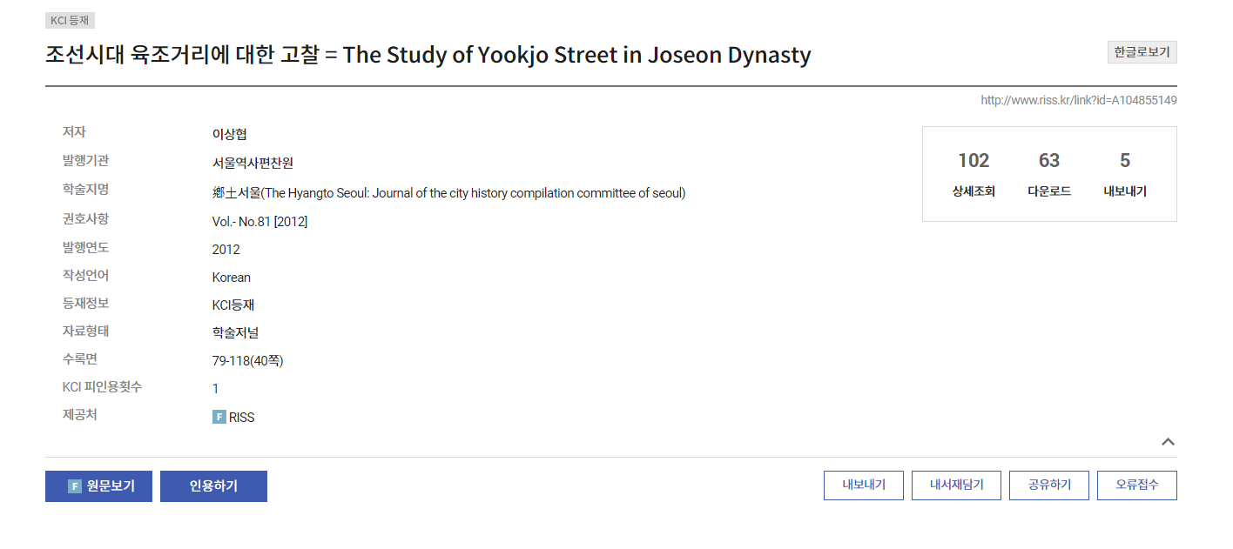
육조거리
관아 배치
육조거리의 관아들은 위계적 순서에 따라 배치 되었다.
태조 때 처음 육조거리 조성 당시에는 우측 상단에 삼군부가 배치되었으나, 태종 9년 삼군부가 폐지되면서 예조가 삼군부 청사를 그대로 사용하게 되었다. 따라서 태조 때 육조거리 조성 당시 배치된 관아를 문무계통으로 나누면, 상위인 좌측에 문반 관아가, 우측에는 삼군부, 중추부의 무반 관아가 배치된다.
출처: 조선시대 육조거리에 대한 고찰 / 이상협 / 2012

Slide 13
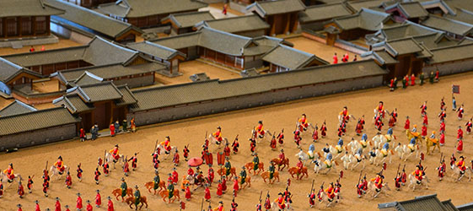
육조거리
행차
왕의 행차를 구경하고 각 관청의 관리들이 관청의 대문 앞에 나와서 구경하였다

Slide 14
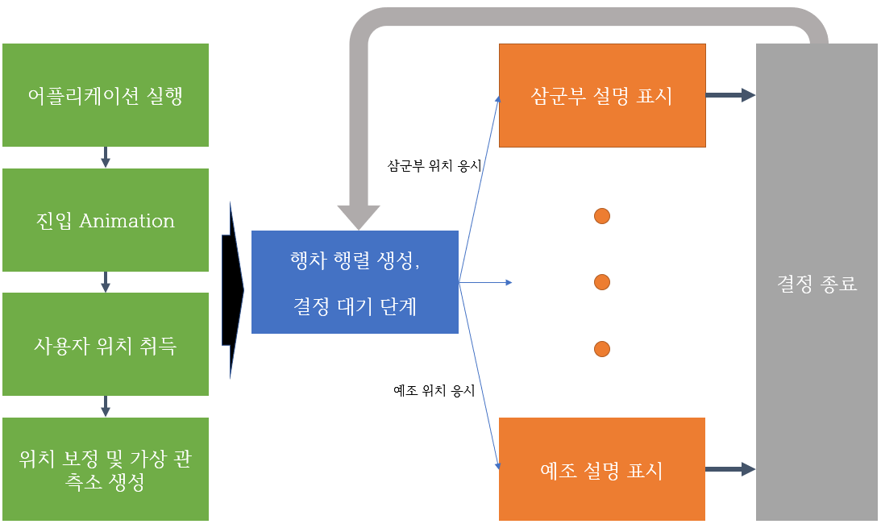
증강현실 어플리케이션 시나리오
모식도
초기 시행단계에서 행차 행렬이 생성되어 행차가 진행되고 있으며 해당 상황을 관측할 수 있다.
사용자는 주변을 돌아보다가 기관들의 대문 근처를 응시하게 되면 설명을 볼 수 있는 UI가 뜨게 되며 해당 기관의 설명을 제공받을 수 있다.

Slide 15
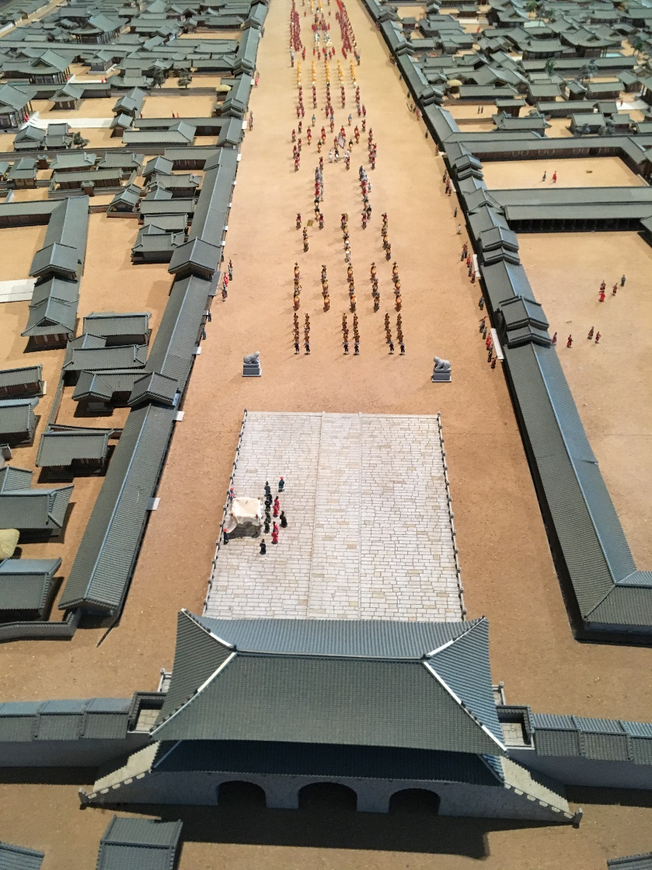
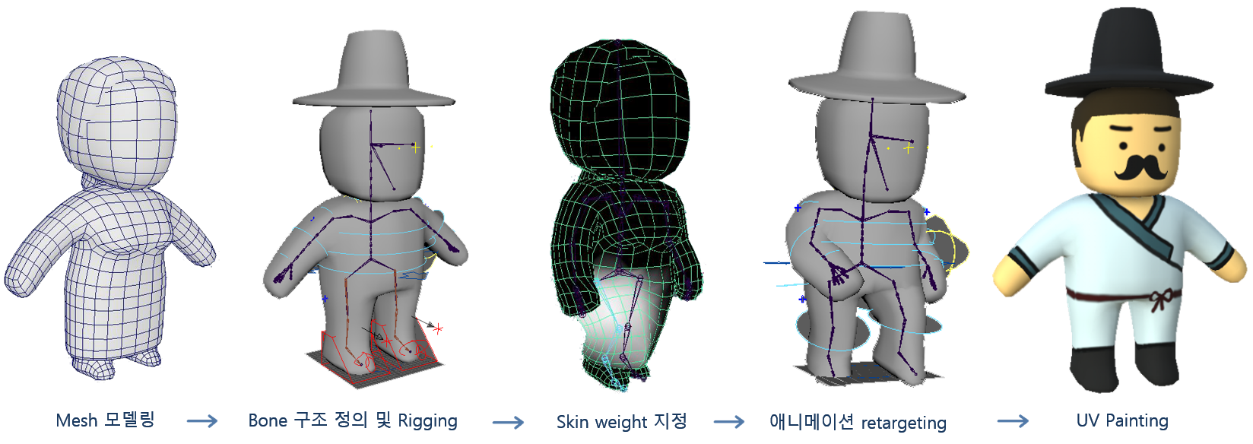
육조거리 행차 재현
사용자에게 체험할 수 있는 상황으로 행차 장면을 선택
서울역사박물관에 재현된 모형을 증강 현실로 구현
행차 관료 캐릭터 에셋을 직접 제작하고 배치
육조거리 행차 재현 모형 – 서울역사박물관
행차 캐릭터 에셋 제작 과정 요약

Slide 16
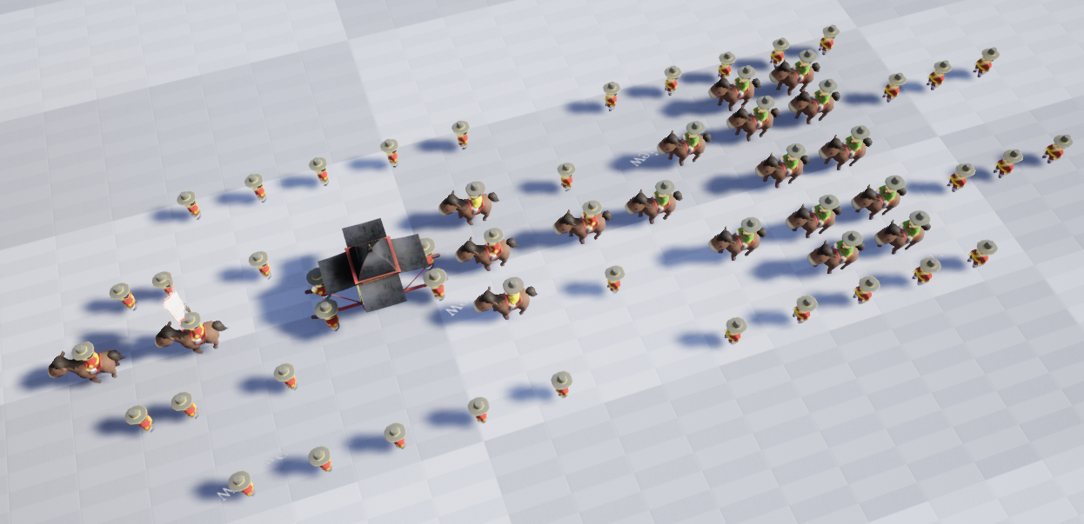
행차 행렬 요소 좌표 획득
Ue4를 이용한 AR어플리케이션 제작 시 미리 Actor를 배치할 수 없는 문제가 존재
따라서 모든 요소들의 좌표를 미리 구조체로 취득해야 한다.
UE4에 임포트 및 배치된 행차 행렬, AR에 그대로 사용 불가

Slide 17
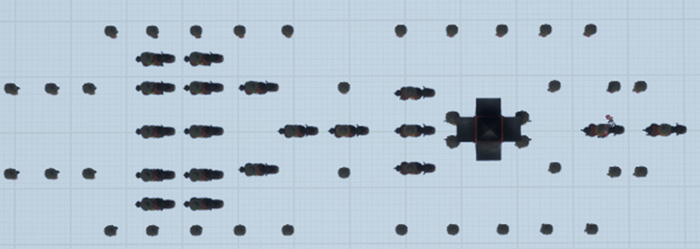

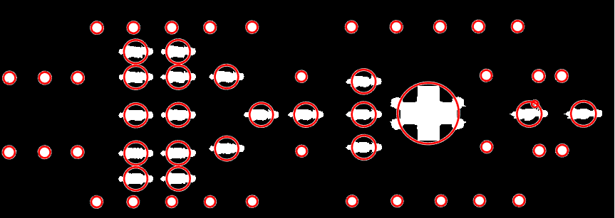
Image processing을 이용한 행차 좌표 획득
미리 배치된 UE4 인게임 화면을 상단에서 캡쳐한 것, 실제 모형을 위에서 찍을 사진으로도 대체 가능하다
적절한 threshold 값을 이용하여 지면과 캐릭터 배치 장소를 분리한다. 지면은 검정색 (0, false), 캐릭터는 흰색(1, true)로 구분된다.
regionprops를 이용하여, 흰색의 영역들을 clustering한다. 좌측 사진은centroid 이용하였으며, 각 영역들의 중심 좌표를 얻을 수 있다.

Slide 18
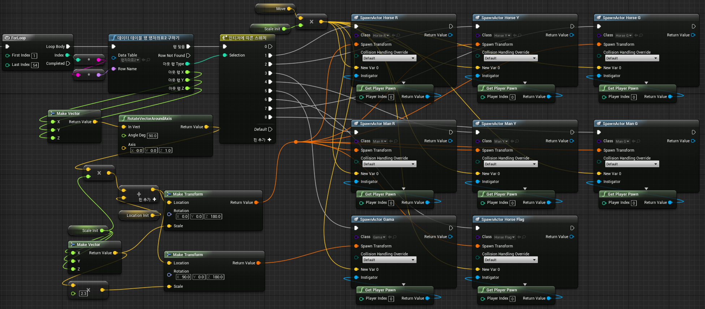
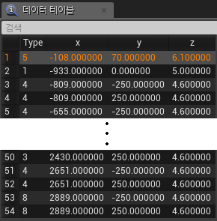
좌표 구조체를 이용한 행차 행렬 재현
구조체 행 순서에 따라 실행이 된다. 좌표 centroid 외에도 어떤 에셋이 배치 되어야 하는지가 추가로 담겨있다.
구조체에서 획득한 centroid를 UE4 좌표로 변환한다.
UE4에 임포트된 centroids

Slide 19
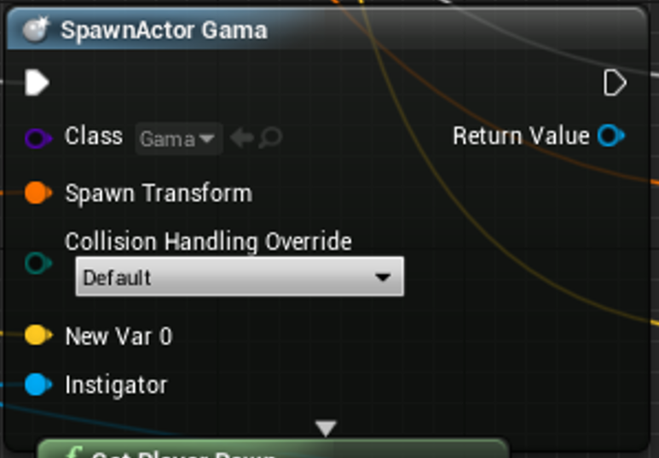
좌표 구조체를 이용한 행차 행렬 재현
현재 행의 Actor 종류 변수를 분기로 그에 알맞은 생성 함수로 이동한다.
Actor 생성 함수
Actor 생성에 필요한 정보를 구조체에서 참조한다.

Slide 20
03
연구 과정
연구개발결과

Slide 21

시연영상

Slide 22
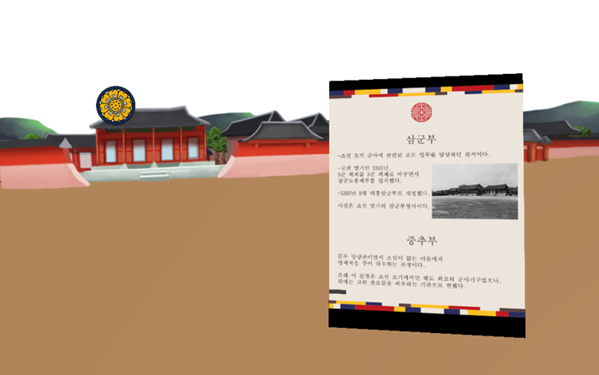
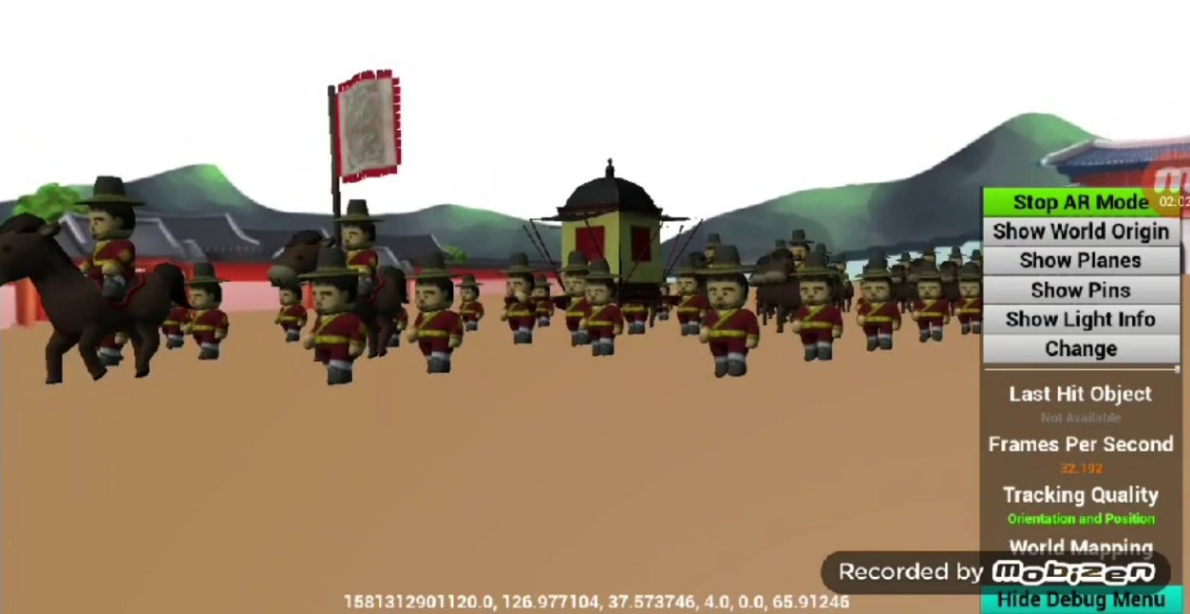
주요 기능
앱 기동시 광화문에서 출궁하는 행렬이 시작됨
해당하는 건물의 대문을 응시하면 벽이 사라지고
본 건물이 보이게 됨.
해당 시설이 어떠한 시설인지 설명하는 UI가 나타남.

Slide 23
연구개발 목표 대비 달성도
과거 육조거리에서 행해졌던 어가행렬을 추가하여 사용자들의 흥미를 유발
GPS 위치 정보를 큰 오차 없이 받아오기 위해 WPS와 함께 정확도를 향상하고, 초기 앱 실행 시 가상 관측소 소환 위치를 조정하는 데에 활용
사용자의 눈 위치를 인식하여 실제 보여지는 크기와 화면에 주사되는 크기 차이를 보정하는 연구를 실험했으나, 통상적으로 사용되는 모바일 기기의 환경에서 효율적이지 못해 제외

Slide 24
추가연구의 필요성
AR 배경의 원근, 투시, 입체 공간감에 대한 연구
AR core에서 제공하는 lighting direction detection을 적용하고 싶었으나, panoramic painting을 이용하기 때문에 조명 변화에 따른 배경의 표현을 반영하기 어려움
AR 환경으로 인해 일어나는 2D 이미지의 왜곡현상을 해결하기 위해 보다 정확한 Panoramic painting의 전개도가 필요

Slide 25
연구개발결과의 기대효과
주요관광지에 대한 AR을 이용한 가상 관광서비스 제공
하나의 교육적 자료로 활용 가능
문화재청 및 각 관공서와 연계 가능

